Slide 1
Programação Estruturada
Prof. Dr. Ivan Oliveira Lopes
ivanlopesifsp@gmail.com
io.lopes@ifsp.edu.br

Slide 2
Programação Estruturada
Operadores Matemáticos:
Operação em C++ | Operador Matemático | Expressão algébrica | Expressão em C++
Adição | + | a + 5 | a + 5
Subtração | - | b - c | b - c
Multiplicação | * | axb | a*b
Divisão | / | X%Y | X / Y
Módulo ou resto da divisão entre 2 números. | % | r mod 5 | r % 5

Slide 3
Programação Estruturada
Operadores Lógicos:
AND – e | &&
OR - ou | ||
NOT - não | !

Slide 4
Programação Estruturada
Operadores Relacionais:
Maior que | >
Maior ou igual | >=
Menor que | <
Menor ou igual | <=
Igual | ==
Diferente | !=

Slide 5
Programação Estruturada
Exercícios:
Faça um programa em C++ que peça o nome de uma pessoa, a quantidade de quilômetros que ela andou de bicicleta e o tempo gasto em minutos para percorrer essa distância. Mostre na tela uma mensagem como: “Olá Mário, você percorreu 30 km em 65 minutos, sua velocidade média foi: 27.7.

Slide 6
Programação Estruturada
Exercícios:
Faça um programa em C++ que leia o nome e três notas do aluno. Calcule a média. Após o cálculo, imprima uma mensagem da forma “Aluno Fulano possui média 7.0”.
Faça um programa em C++ que pergunte um valor em graus Fahrenheit e imprime na tela o correspondente em Celsius usando a seguinte fórmula:
Celsius = (fahrenheit – 32) * (5.0/9.0).
OBS: Usar uma variável double ou float para ler o valor em Fahrenheit

Slide 7
Programação Estruturada
Estruturas Condicionais:
A execução de um programa C++ começa com a função main(). Em todos os exemplos que vimos até este momento, sentenças são executadas sequencialmente.
Entretanto, é muito comum que um programa precise dar saltos em sua execução, em resposta a determinadas condições. Isto é chamado desvio condicional.
As linhas são executadas na ordem em que aparecem no código

Slide 8
Programação Estruturada
Estruturas Condicionais:
Todas as linguagens de programação oferecem comandos para o desvio condicional, eles são:
If (estrutura de decisão simples)
If/else (estrutura de decisão composta)
If aninhado (estrutura de decisão composta)
Um if dentro do outro
Switch/Case (Estrutura de decisão múltipla)

Slide 9
Programação Estruturada
Estruturas Condicionais:
If (estrutura de decisão simples) - O comando if permite testar se uma condição é verdadeira ou falsa.
Se a condição for verdadeira, executa uma determinada sequência de código.
SINTAXE:
if (condição_lógica)
comando; // uma única linha
if (condição_lógica)
{// início do if
comandos; //vários comandos
} // final do if

Slide 10
Programação Estruturada
Estruturas Condicionais: IF
Exemplo: Programa para pedir a idade e verificar se a pessoa é maior de idade.
int idade;
cout << "Digite sua idade!!! \n";
cin >> idade;
if (idade > = 18) //verifica se a pessoa tem idade maior ou igual a 18
{
cout << "Você é maior de idade!!!\n";
}

Slide 11
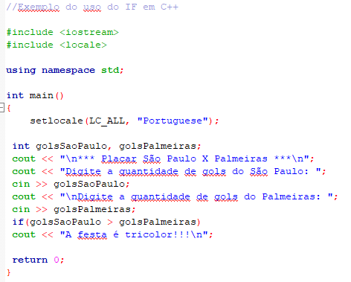
Programação Estruturada
Estruturas
Condicionais: IF

Slide 12
Programação Estruturada
Estruturas Condicionais:
If/Else (estrutura de decisão composta) – O comando if/else (SE/SENÃO) é utilizado em situações em que duas alternativas dependem de uma mesma condição, uma condição VERDADEIRA, e outra condição FALSA.
SINTAXE:
if (condição_lógica)
{
comandos;
}
else
{
comandos;
}

Slide 13
Programação Estruturada
Estruturas Condicionais: IF/ELSE
Exemplo: Programa para pedir a idade e verificar se a pessoa é maior ou menor de idade.
int idade;
cout << "Digite sua idade!!! \n";
cin >> idade;
if (idade > = 18) //verifica se a pessoa tem idade maior ou igual a 18
{
cout << "Você é maior de idade!!!\n";
}
else
{
cout << "Você é menor de idade!!!\n";
}
Exemplo
Excel

Slide 14
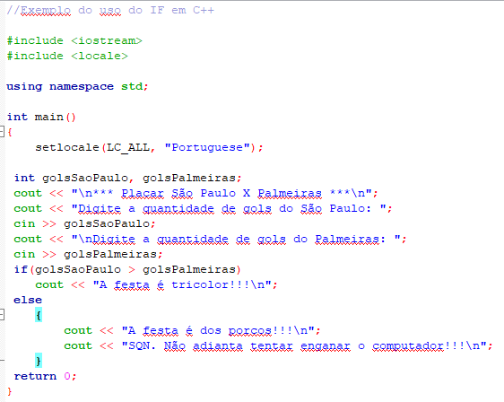
Programação Estruturada
Estruturas
Condicionais:
IF/ELSE

Slide 15
Programação Estruturada
Exercícios:
Escreva um programa que recebe dois números e retorna o maior deles.
Escreva um programa para determinar o maior de três números dados.

